Slide 1
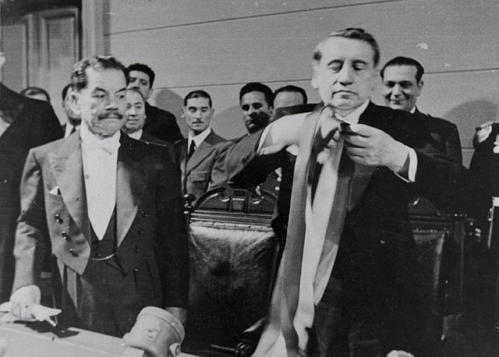
El rol del Estado durante el periodo Radical 1938-1952
Historia-Segundo Medio
OA 06 – OA 07
Profesor Abraham López
Clase N° 10

Slide 2
Objetivo
Identificar las principales características del periodo de gobiernos radicales en Chile.

Slide 3
Exploración
¿Qué es el Estado?
¿Cuál es el rol del Estado en la sociedad?
¿Cuál era el rol del Estado en el periodo estudiado anteriormente?

Slide 4
Izquierda
Centro
Derecha
PARTIDO COMUNISTA
PARTIDO CONSERVADOR
PARTIDO SOCIALISTA
PARTIDO DEMÓCRATA
PARTIDO RADICAL
PARTIDO LIBERAL
MEMCH
FALANGE NACIONAL
CTCH
PARTIDO NACI
Notes:
Movimiento Pro-Emancipación de las Mujeres de Chile
La Confederación de Trabajadores de Chile

Slide 5
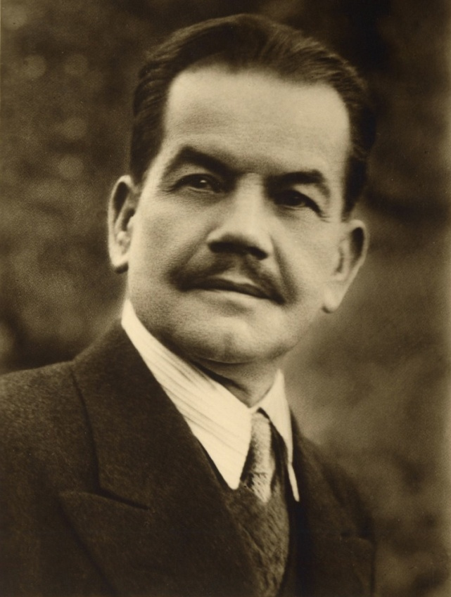
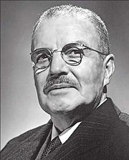
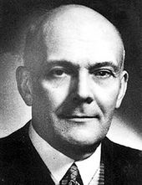
Las elecciones de 1938
Pedro Aguirre Cerda
Carlos Ibáñez del Campo
Gustavo Ross Santa María

Slide 6
La matanza del Seguro Obrero
Cerca de 50 jóvenes nacis, el 5 de septiembre de 1938
Alessandri, ordena a Carabineros masacrar a los Nacis en el edificio del Seguro Obrero.
Ross pierda popularidad e Ibáñez baja su candidatura.

Slide 7
¿Quiénes son los radicales?
Partido de Centro, laico y de amplio sentido social.
Representa el bastión de la clase media, que ha crecido a partir de la ampliación del Estado.
Creen en una mayor intervención del Estado y en el fomento a la industria
Buscan su apoyo electoral en las capas populares y en la clase media

Slide 8
Chile y el mundo
Gobierno Pedro Aguirre Cerda
1938- 1941
Gobierno de Juan Antonio Ríos
1942- 1946
Gobierno de Gabriel González Videla
1946-1952
Guerra civil española
Estallido de la Segunda Guerra Mundial
1939
Chile declara la Guerra al Eje (Alemania, Italia Y Japón) 1943
Guerra Fría
1947- 1991

Slide 9
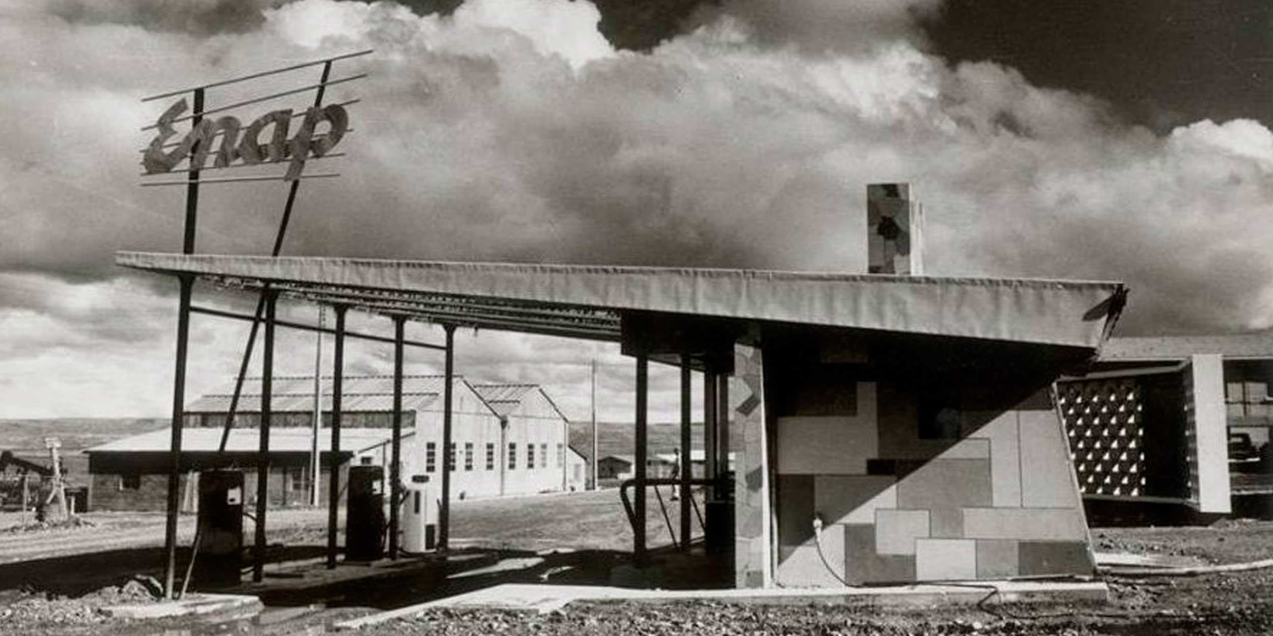
Gobiernos Radicales
Pedro Aguirre Cerda (1938- 1941)
Apoyado por radicales, comunistas y socialistas.
“Gobernar es educar”
Corporación de Fomento a la Producción
Juan Antonio Ríos (1942- 1946)
Apoyado por radicales, demócratas, falangistas, socialistas y comunistas.
“Gobernar es producir”
CAP- Endesa
Gabriel González Videla (1946- 1952)
Apoyado por radicales, comunistas y liberales
Ley de defensa permanente de la democracia o “ley maldita”
Aprobó el voto femenino en presidenciales.

Slide 10
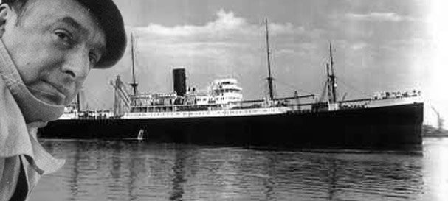
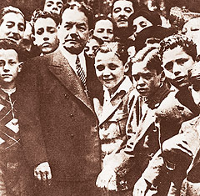
Pedro Aguirre Cerda
Terremoto de Chillán 1939
CORFO (Corporación de Fomento de la Producción)
Plantas eléctricas y siderúrgicas
Explotación de petróleo
Apoyo a la industria manufacturera
Mecanización de la agricultura.
“Gobernar es educar”
Enfoque en la educación, mediante la creación de escuelas.
1941 Murió debido a una tuberculosis

Slide 11
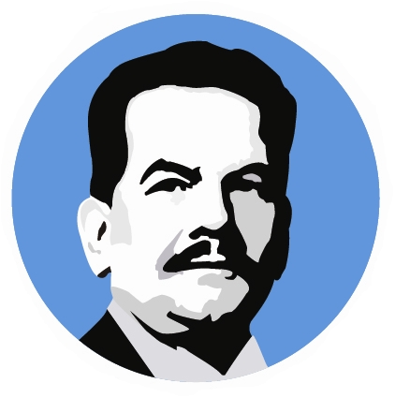
"La educación es el primer deber y el más alto derecho del Estado; en consecuencia, social y jurídicamente considerada, la tarea de educar y enseñar es función del Estado.
La política educacional del Estado no tiene límites, sobrepasa la instrucción sistemática de la escuela y de la universidad y se extiende a todas las actividades nacionales. ¿Qué será del país a corto plazo si no hacemos un sacrificio por educar esos niños, y ponerlos en aptitud de conservar su salud y ganarse la vida?

Slide 12
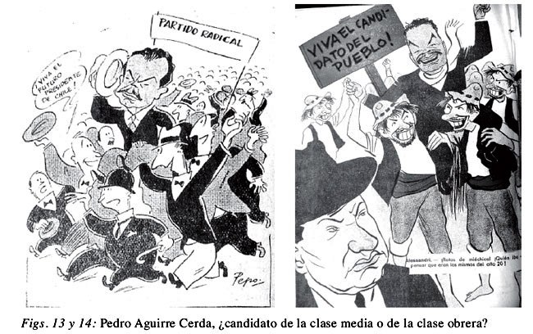

Slide 13
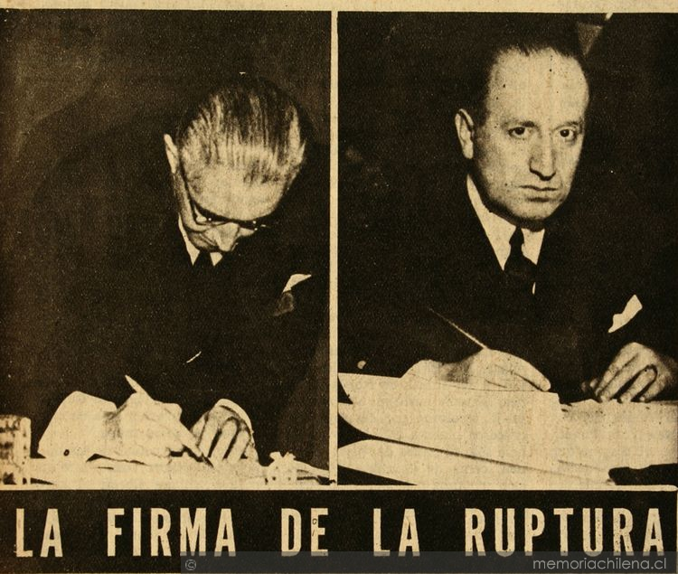
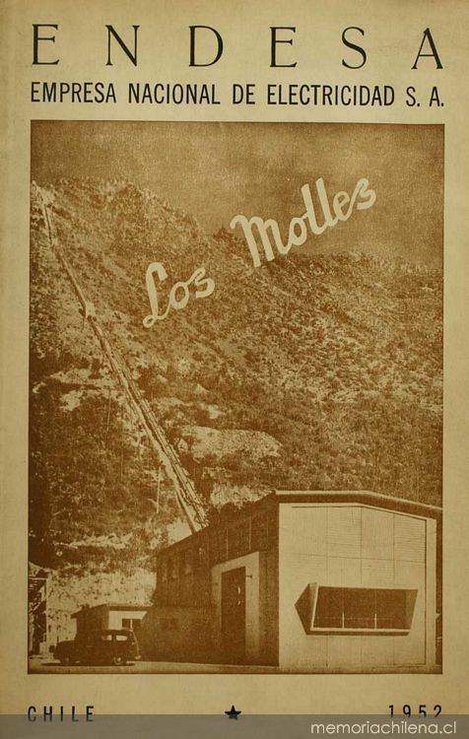
Juan Antonio Ríos
CORFO
Impulso a industrias de acero, electricidad y petróleo
ENDESA (Empresa Nacional de Electricidad S.A)
(CAP) Compañías de Acero del Pacífico S.A
El intento de neutralidad de Ríos acabó en 1943, rompen relaciones con el Eje.
Murió de cáncer en 1946

Slide 14
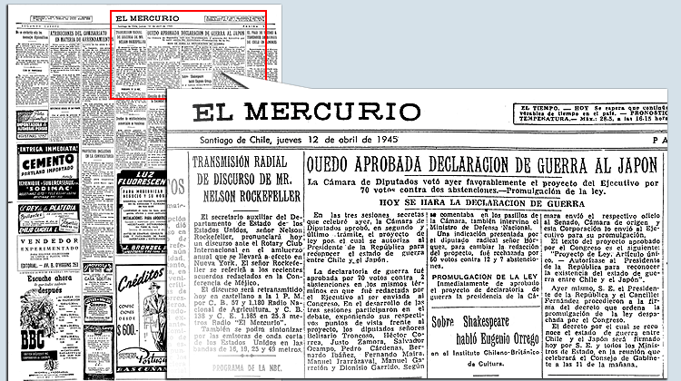

Slide 15
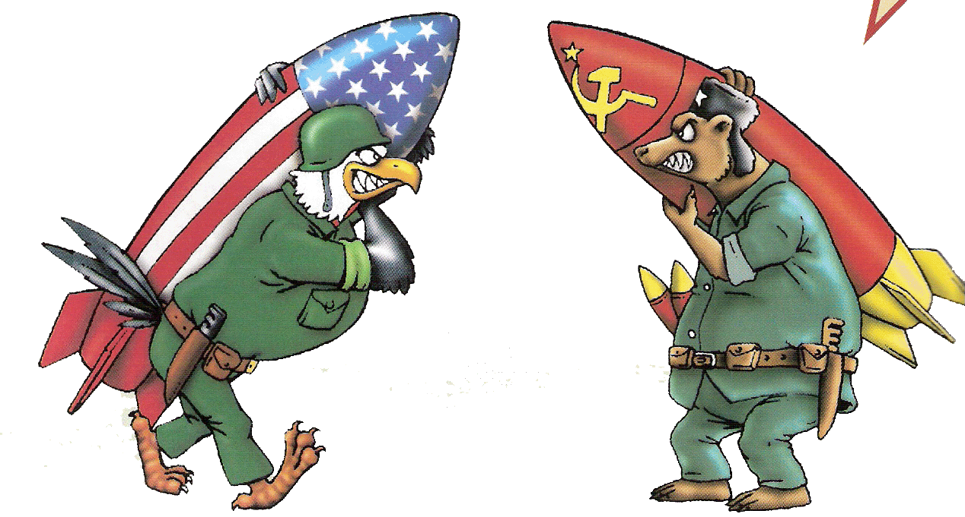
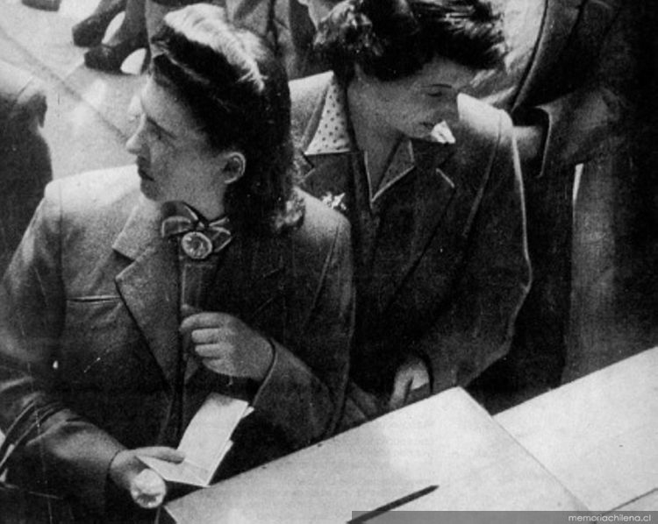
Gabriel González Videla
Ley de Defensa Permanente de la Democracia “Ley maldita”
Sufragio universal femenino 1949
ENAP (Empresa nacional de Petróleo)
Complot de las “patitas de chancho”
(Confabulación para que Ibáñez llegara al poder)
En 1934 se había aprobado el voto femenino en municipales

Slide 16
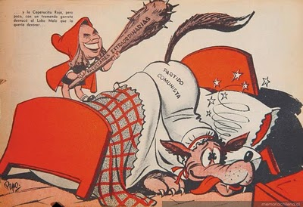

Slide 17
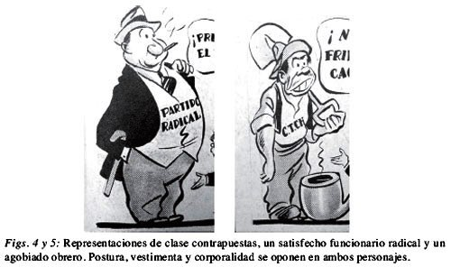

Slide 18
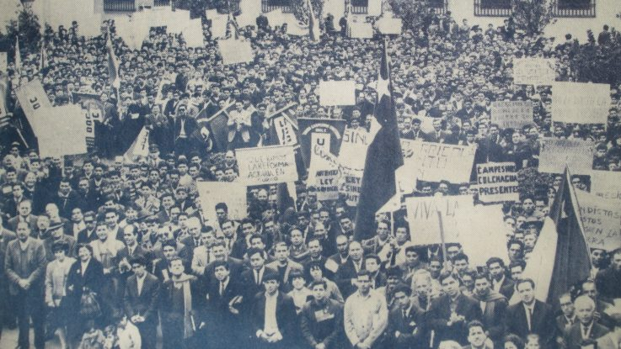
¿De qué manera la politización de nuevos sectores sociales influyó en el desarrollo de los gobiernos radicales?
Esta foto de Autor desconocido está bajo licencia CC BY

Slide 19
Actividad
Indaga en internet sobre el Modelo ISI (Industrialización por sustitución de importaciones), toma nota en tu cuaderno de sus principales características, y luego responde las siguientes preguntas:
1.¿Qué rol jugaron los gobiernos radicales en la implementación de este modelo?
2.¿Por qué fue necesario el fortalecimiento del Estado para el desarrollo de este modelo?
3.¿De qué manera crees que se vieron afectados los sectores populares por este modelo?

